Slide 1
Отчет об исполнении бюджета муниципального образования Слюдянский район за 2016 год
Комитет финансов Слюдянского района докладчик Н.А. Селезнёва

Slide 2
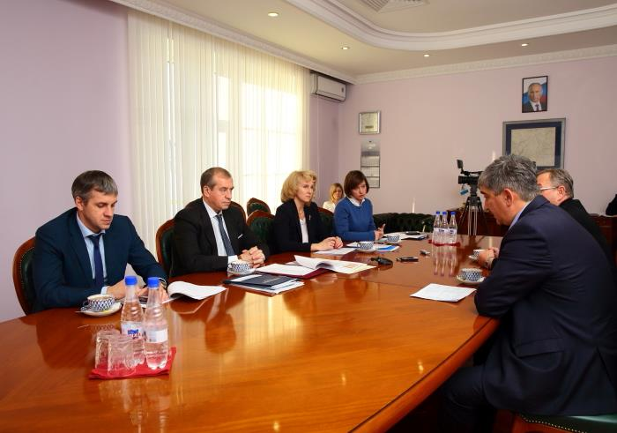
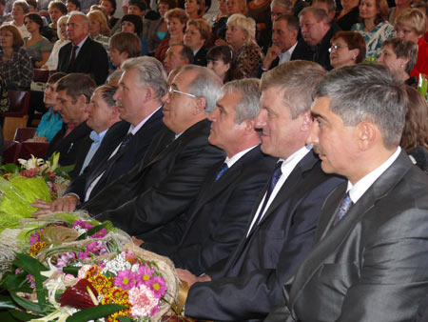
Расходы на содержание органов местного самоуправления
Количество муниципальных служащих на 1000 населения муниципального образования Слюдянский район составляет 1,5 единицы
Муниципальный район | Бюджетный потенциал | Социальный потенциал
Ангарский муниципальный район | 0,45 | 0,70
Братский муниципальный район | 0,23 | 0,87
Слюдянский муниципальный район | 0,26 | 0,88
Жигаловский муниципальный район | 0,21 | 0,83
Удельный вес расходов на содержание органов местного самоуправления в общем объеме расходов бюджета муниципального образования Слюдянский район составил 10%

Slide 3
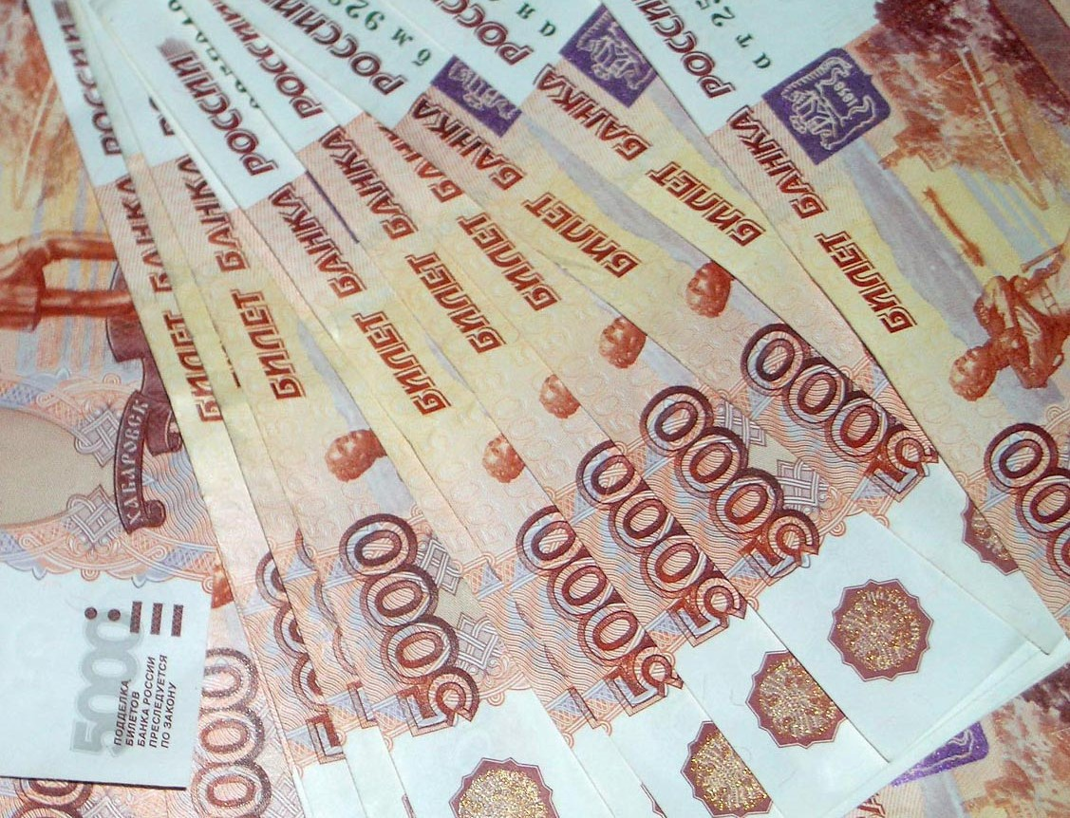
Динамика исполнения доходной части бюджета муниципального образования Слюдянский район за 2015-2016 года, млн. руб.
Доходы за 2016 год
832 056 т.р.
+85
Среднедушевые налоговые и неналоговые доходы
в 2016 году, руб./чел.
Слюдянский муниципальный район 2-е место

Slide 4
Исполнение доходов бюджета муниципального образования Слюдянский район за 2016 год
Налоговые доходы
183 922 т.р.
Межбюджетные трансферты
628 239 т.р.
Доходы бюджета
832 057 т.р.
Неналоговые доходы
19 896 т.р.
Доходы от использования имущества 13 888 т.р.
Налог на доходы физических лиц 160 228 т.р.
Платежи при пользовании природными ресурсами 681 т.р.
Дотации 50 538 т.р.
Налоги на совокупный доход 16 533 т.р.
Доходы от продажи материальных и нематериальных активов 2 754 т.р.
Субсидии 91 899 т.р.
Государственная пошлина 7 159 т.р.
Субвенции 481 745 т.р.
Задолженность и пересчеты по отмененным налогам и сборам 1,8 т.р.
Штрафы, санкции, возмещение ущерба
2 573 т.р.
Иные межбюджетные трансферты 4 112 т.р.
Прочие неналоговые доходы – 0,4т.р.
Возврат остатков - 55 т.р.

Slide 5
Структура доходов бюджета МО Слюдянский район в 2016 году

Slide 6
Динамика поступления собственных доходов бюджета МО Слюдянский район с 2011 по 2016 годы (без учета разовых поступлений в 2011-2012гг. от ОАО «БЦБК») млн. руб.
-40 млн. руб.
-13%
+18 млн. руб.
+6,7%
+57 млн. руб.
+20%
308
286
298
268
279

Slide 7
Динамика налоговых и неналоговых доходов бюджета МО Слюдянский район в 2015-2016 годах, тыс.руб.

Slide 8
Налог на доходы физических лиц в 2015-2016 годах (тыс.руб.)
Рост поступлений в 2016 году объясняется:
выплатой премии на предприятии ЗАО «Дорожник» по итогам 2015 года в сумме
6 377 тыс.руб;
2) частичным
погашением
задолженности за
прошлые года предприятиями жилищно-коммунального комплекса Слюдянского района в сумме 2 992 тыс.руб.

Slide 9
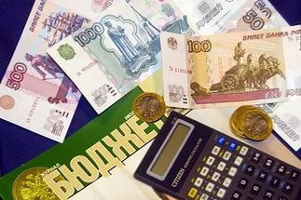
Налоги на совокупный доход
2015 год
2016 год
Единый налог на вмененный доход
16 033,7 тыс.руб
Единый налог на вмененный доход
16 475,2 тыс.руб.
Темп роста 103,0%
16 051,2 тыс.руб.
16 533,0 тыс.руб.
Налог, взымаемый в связи с применением патентной системы налогообложения
17,3 тыс.руб.
Единый сельскохозяйственный налог 0,2 тыс.руб.
Налог, взымаемый в связи с применением патентной системы налогообложения
56,6 тыс.руб.
Единый сельскохозяйственный налог 1,2 тыс.руб.

Slide 10
Государственная пошлина (тыс.руб.)
Наименование | Факт 2015 года | Факт 2016 года | Темп роста
Государственная пошлина | 7 903 | 7 159 | 90,4%

Slide 11
Доходы от использования имущества, находящегося в государственной и муниципальной собственности (тыс.руб.)
Факт 2015г.
13 265т.р.
+601т.р. или 4,7%
Факт 2016г.
13 888 т.р

Slide 12
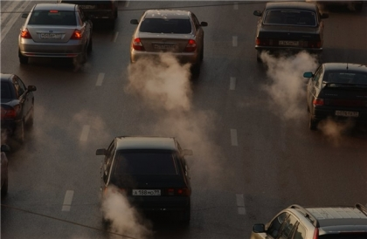
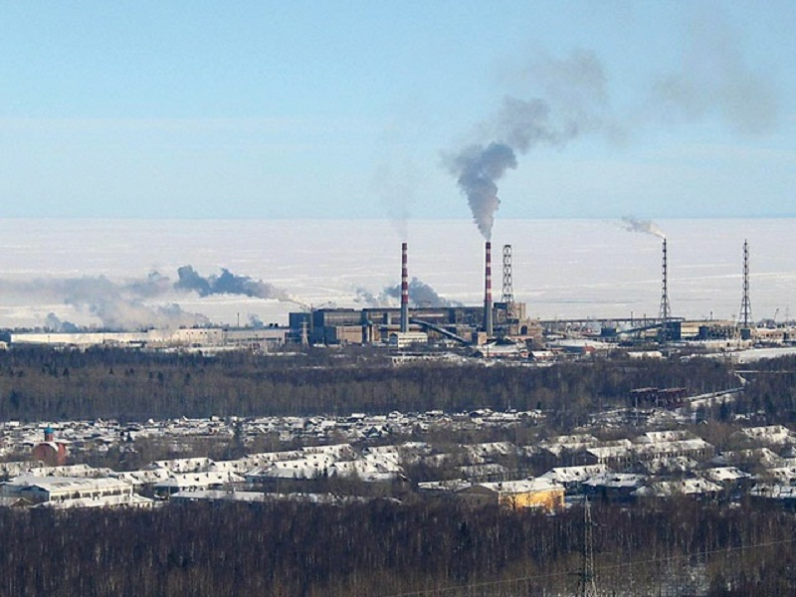
Платежи при пользовании природными ресурсами (тыс. руб.)
Наименование | Факт 2015 | Факт 2016 | Темп роста
Платежи при пользовании природными ресурсами | 911 | 681 | 74,8%
Общий объем поступлений в 2016 году 681,4 тыс. руб. из них:
- плата за выбросы загрязняющих веществ в атмосферный воздух стационарными объектами 80,4 тыс. руб.;
- плата за выбросы загрязняющих веществ в атмосферный воздух передвижными объектами 1,9 тыс. руб.;
- плата за выбросы загрязняющих веществ в водные объекты 182,2 тыс.руб.;
- плата за размещение отходов производства и потребления 416,9 тыс.руб.

Slide 13
Доходы от продажи материальных и нематериальных активов (тыс.руб.)
В 2016 году по сравнению с 2015 годом произошло снижение поступлений на 2 481 тыс. руб. или 47,4%.
Поступления по доходам от реализации имущества в 2016 году снизились к 2015 году на 48%, так как в 2015 году произведен выкуп нежилого помещения на сумму 837 тыс. руб. и заключен новый договор купли-продажи с рассрочкой платежа на 3 года на сумму 1 083 тыс. руб.
Снижение поступлений от продажи земельных участков к 2015 году составило 46,5% в связи с ограничением в оборот и не предоставление в частную собственность земельных участков, расположенных в границах водоохраной зоны, утвержденных Правительством РФ.
-1 312 тыс. руб.
-46,5%

Slide 14
Штрафы, санкции, возмещение ущерба в 2014-2015 годах (тыс.руб.)
-613 тыс. руб.
-19,2%
По сравнению с 2015 годом произошло снижение поступлений на 19,2%, что обусловлено единоразовыми поступлениями в 2015 году в размере 715 тыс.руб.:
за уклонение от административного наказания в сумме 290 тыс.руб.,
за создание несанкционированной свалки в сумме 164 тыс.руб.,
за незаконную торговлю спиртосодержащей и табачной продукцией в сумме 261тыс.руб.

Slide 15
Безвозмездные поступления
В отчетном году в бюджет Слюдянского района поступило 628 238,8 тыс. руб. межбюджетных трансфертов, или 99,9% от запланированных сумм.
Наименование | 2016 год
 | план | факт | % исполнения
Безвозмездные поступления | 628 390 | 628 239 | 99,90%
Дотации | 50 538 | 50 538 | 100,00%
Субсидии | 91 899 | 91 899 | 100,00%
Субвенции | 481 896 | 481 745 | 99,90%
Иные межбюджетные трансферты | 4 112 | 4 112 | 100,00%
Возврат остатков, субсидий, субвенций прошлых лет | -55 | -55 | 100,00%

Slide 16
Динамика безвозмездных поступлений в 2015-2016 годах (тыс.руб.)
+41 556 тыс. руб.
+82,5%
+34 735 тыс. руб.
+7,8%
- 6 791 тыс. руб.
- 62,3%

Slide 17
Динамика поступления нецелевых межбюджетных трансфертов из областного бюджета с 2006 по 2016 годы (млн. руб.)
+46 млн. руб.
+49%
139
-22 млн. руб.
-21%
+24млн. руб.
+28%
-22 млн. руб.
-20%
107
109
+6 млн. руб.
+7%
+48 млн. руб.
+81%
93
+19 млн. руб.
+38%
85
87
69
- 40 млн. руб.
-58%
+22 млн. руб.
+59%
+8 млн. руб.
+27%
59
29
37
В результате взаимодействия администрации муниципального образования Слюдянский район с Министерством финансов Иркутской области по совершенствованию методик распределения межбюджетных трансфертов, объем нецелевых межбюджетных трансфертов в бюджете района из областного бюджета в течение 10 лет увеличился в 2,5 раза или на 89 млн. руб..

Slide 18
Дотации
Дотации бюджетам субъектов Российской Федерации и муниципальных образований
50 537 тыс. руб.
Дотация бюджетам на поддержку мер по обеспечению сбалансированности бюджетам
33 952,9 тыс. руб.
Дотация на выравнивание бюджетной обеспеченности
16 584,9 тыс. руб.

Slide 19
Субсидии
Прочие субсидии
91 899,2 тыс. руб.
Субсидия на выравнивание обеспеченности муниципальных районов
87 651,1 тыс. руб.
Субсидия по организации отдыха детей в каникулярное время на оплату стоимости набора продуктов питания в лагерях с дневным пребыванием детей
2 719,6 тыс. руб.
Субсидия по организации отдыха детей в каникулярное время на укрепление материально-технической базы мун-ых учр-ний
1 528,5 тыс. руб.

Slide 20
Субвенции
Субвенции
481 745 тыс. руб.
Субвенция на получение общедоступного и бесплатного начального общего, основного общего, среднего общего образования в муниципальных образованных организациях 259 646,5 тыс. рублей.
Субвенция на предоставление гражданам субсидий на оплату жилого помещения и коммунальных услуг 69 927,7 тыс. рублей.
Субвенция на выполнение переданных полномочий 10 224 тыс. рублей.:
Субвенция на обеспечение общедоступного бесплатного дошкольного образования
141 715,2 тыс. рублей.
Субвенция на проведение Всероссийской сельскохозяйственной переписи в 2016 году – 223,4 тыс. руб.
Субвенция на составление (изменение) списков кандидатов в присяжные заседатели федеральных судов общей юрисдикции в РФ – 8,4 тыс. руб.
Хранение, комплектования, учет и использование архивных документов, относящихся к государственной собственности Иркутской области - 352 тыс.руб.
Государственные полномочия в сфере труда – 605,2 тыс.руб.
Определение персонального состава и обеспечение деятельности районных (городских), районных в городах комиссий по делам несовершеннолетних и защите их прав -1 219,2 тыс.руб.
Производство и оборот этилового спирта, алкогольной и спиртосодержащей продукции 541,7 тыс.руб.
Предоставление мер социальной поддержки многодетным и малоимущим семьям – 5 817 тыс.руб.
Определение персонального состава и обеспечение деятельности административных комиссий – 1 210,4 тыс.руб.
Определение лиц составляющих протоколы административных правонарушений – 0,7 тыс.руб.
В сфере обращения с безнадзорными собаками и кошками – 477,9 тыс.руб.

Slide 21
Иные межбюджетные трансферты
4 112,1 тыс. руб.
МБТ, передаваемые бюджетам МО на осуществление части полномочий по решению вопросов местного значения
4 081,4 ты. руб.
Единая диспетчерская служба
1 241,3 тыс. руб.
Выдача разрешений на строительство и ввод объектов в эксплуатацию
490,7 тыс. руб.
МБТ на комплектование книжных фондов библиотек МО
30,7 тыс. руб.
Организация секретного делопроизводства
335,1 тыс. руб.
Исполнение бюджетов поселений
258,8 тыс. руб.
Осуществление внешнего муниципального финансового контроля
258,8 тыс. руб.
Мероприятия по ГО и ЧС
1 053,7 тыс. руб.

Slide 22
Возврат остатков субсидий, субвенций прошлых лет
Возврат остатков субсидий, субвенций и иных межбюджетных трансфертов, имеющих целевое назначение, прошлых лет осуществлен по бюджету муниципального образования Слюдянский район в размере 55,5 тыс. руб. по субвенции на оплату жилого помещения и коммунальных услуг за 2015 год.

Slide 23
Структура расходов бюджета муниципального образования Слюдянский район в 2016 году
Исполнение бюджета муниципального образования Слюдянский район по расходам
Тыс.рублей
Наименование раздела | Факт за 2015 год | План на 2016 год | Факт за 2016 год | % исполнения | Динамика к 2015 году, %
Общегосударственные вопросы | 76 817,3 | 77 035,0 | 75 887,2 | 99% | 99%
Национальная оборона | 101,7 | 137,6 | 130,0 | 94% | 128%
Национальная безопасность и правоохранительная деятельность | 1 673,5 | 2 161,3 | 2 096,7 | 97% | 125%
Национальная экономика | 3 311,4 | 2 388,6 | 2 312,0 | 97% | 70%
Охрана окружающей среды | 10,0 |  |  |  | 0%
Образование | 550 559,5 | 583 676,5 | 582 261,5 | 100% | 106%
Культура, кинематография | 34 934,3 | 32 594,7 | 32 161,2 | 99% | 92%
Социальная политика | 78 451,8 | 82 840,8 | 82 791,6 | 100% | 106%
Физическая культура и спорт | 802,7 | 814,0 | 814,0 | 100% | 101%
Средства массовой информации | 1 987,3 | 2 312,5 | 2 308,7 | 100% | 116%
Обслуживание государственного и муниципального долга | 2 991,4 | 2 348,4 | 28,4 | 1% | 1%
Межбюджетные трансферты общего характера бюджетам субъектов российской федерации и муниципальных образований | 12 362,4 | 13 458,4 | 13 458,4 | 100% | 109%
Всего расходов | 764 003,3 | 799 767,8 | 794 249,7 | 99% | 104%

Slide 24
Социально-значимые расходы в 2016 году
Динамика расходов бюджета муниципального образования Слюдянский район за 2013-2016 годы
923 107
764 003
794 250
694 735
Объем социально-значимых расходов в 2016 году составил 701 641 тыс.рублей или 88% от общего объема расходов, из них:
-расходы на оплату труда – 448 820 тыс.рублей, что на +18 559тыс.рублей выше расходов 2015 года;
-расходы на начисления на оплату труда – 136 650 тыс.рублей, что на +7 788 тыс.рублей выше расходов 2015 года;
-расходы на коммунальные услуги и электроэнергию – 44 143 тыс.рублей;
-субсидии ЖКУ и прочая социальная помощь – 72 028 тыс.рублей – на +11 438 тыс.рублей

Slide 25
Исполнение муниципальных программ в 2016 году
При плане 788 551,5 тыс.рублей исполнение составило 783 585,9 тыс.рублей или 99,4%. Объем муниципальных программ в общем объеме расходов составил 98,7%.

Slide 26
Муниципальная программа "Развитие образования в муниципальном образовании Слюдянский район на 2014-2018 годы"
Цель: Обеспечение доступности и повышение качества предоставления дошкольного, начального общего, основного общего, среднего общего и дополнительного образования
543 720,4(99,8%)
Средняя заработная плата работников образовательных организаций (тыс.руб.)
Наименование подпрограммы | Исполнено за (тыс. рублей) |  | Охват услугами (детей) |  | Расходы на одного ребенка (тыс. рублей)
 | 2015г. | 2016год | 2015г. | 2016 г. | 2015г. | 2016г.
Подпрограмма "Оказание образовательных услуг в общеобразовательных учреждениях в Слюдянском муниципальном районе" | 304 469,40 | 314 472,30 | 4845 | 4811 | 62,8 | 65,4
Подпрограмма "Дошкольное образование в Слюдянском муниципальном районе" | 143 066,20 | 159 237,70 | 2336 | 2181 | 61,2 | 73
Подпрограмма "Дополнительное образование в сфере художественной творческой направленности в Слюдянском муниципальном районе" | 17 241,40 | 18 783,90 | 1163 | 1167 | 14,8 | 16,1
Подпрограмма "Дополнительное образование в сфере физической культуры и спорта в Слюдянском муниципальном районе" | 20 497,00 | 21 076,90 | 717 | 710 | 28,6 | 29,7
Подпрограмма "Дополнительное образование в сфере искусства в Слюдянском муниципальном районе" | 28 722,80 | 30 149,60 | 659 | 659 | 43,6 | 45,8
ИТОГО | 513 996,80 | 543 720,40 | 9720 | 9528 | 52,9 | 57,1

Slide 27
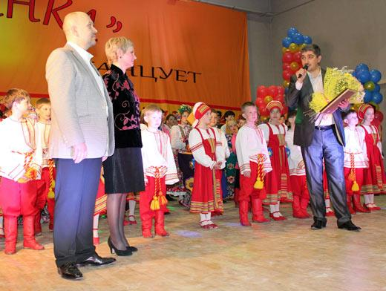
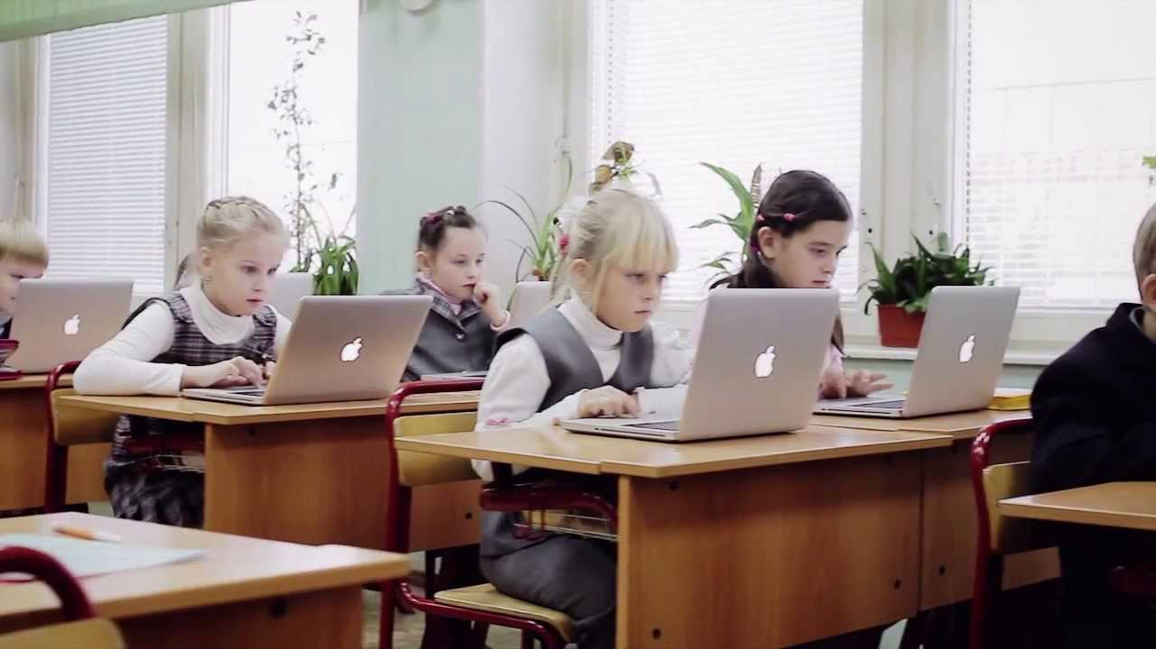
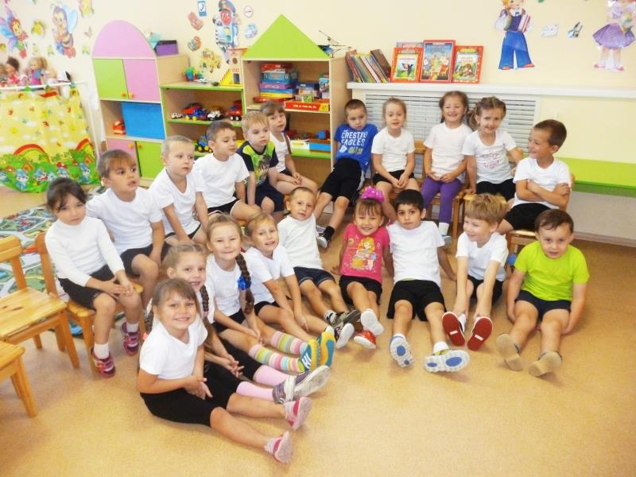
Основные результаты реализации программы в 2016 году
Общее образование
Расходы, осуществляемые за счет целевых средств областного бюджета в рамках программы, составили - 256 463,5 тыс.рублей в том числе:
- субвенция на выполнение передаваемых полномочий субъектов РФ по предоставлению мер социальной поддержки многодетным и малоимущим семьям в сумме 5 817 тыс. рублей;
-субвенция на обеспечение государственных гарантий реализации прав на получение общедоступного и бесплатного дошкольного, начального общего, основного общего, среднего общего образования (16 муниципальных школ) – 259 646,5 тыс.рублей из них заработная плата с начислениями на нее – 252 283 тыс.рублей, учебные расходы – 7 363,4 тыс.рублей.
Расходы, осуществляемые за счет бюджета муниципального образования в рамках программы составили 49 008,8 тыс.рублей.
Дошкольное образование
Дополнительное образование
Расходы, осуществляемые за счет целевых средств областного бюджета в рамках программы за счет субвенции на обеспечение государственных гарантий реализации прав на получение общедоступного и бесплатного дошкольного образования в муниципальных дошкольных образовательных и общеобразовательных организациях (12 детских садов) составили – 141 715,2 тыс.рублей из них заработная плата с начислениями на нее – 140 569,7тыс.рублей, расходы на приобретение игр и игрушек – 1 145,5 тыс.рублей.
Расходы, осуществляемые за счет бюджета муниципального образования в рамках программы составили 17 522,5 тыс.рублей.
Расходы, осуществляемые за счет бюджета муниципального образования в рамках программы составили 70 010,4 тыс.рублей в том числе:
в сфере образования (2 детских дома творчества, 2 детские школы искусств) – 48 933,5 тыс.рублей в том числе на заработную плату с начислениями на нее – 44 220,2 тыс.рублей;
в сфере физической культуры и спорта (2 детско-юношеские спортивные школы) – 21 076,9 тыс.рублей в том числе на заработную плату с начислениями на нее – 17 866,7 тыс.рублей.

Slide 28
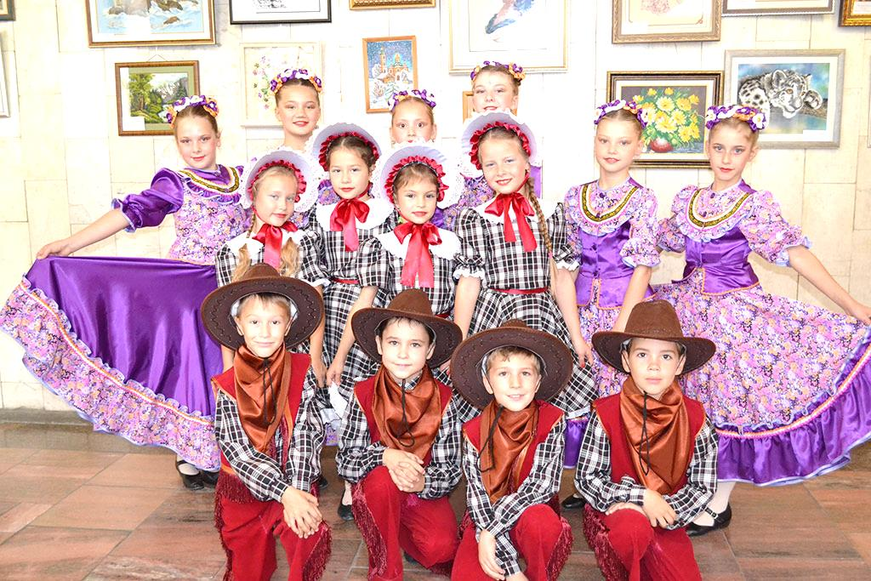
Муниципальная программа "Развитие культуры в муниципальном образовании Слюдянский район на 2014-2018 годы"
Цель: сохранение и развитие самобытного историко-культурного наследия Слюдянского района, поддержка жизнеспособных форм традиционной культуры, приобщение к духовно-нравственным и культурным традициям всех слоев населения, обеспечение деятельности объектов культуры, содействующих популяризации культурного наследия, создание единого культурного пространства и равных возможностей для всех жителей района в доступе к культурным благам.
Основные целевые показатели | Исполнено за 2015 год | Исполнено за 2016 год | Темп роста
Дома культуры
Число культурно-досуговых мероприятий | 262 | 270 | 103%
Число человек принявших участие в мероприятиях | 83 263 | 63 312 | 76%
Число проведенных мероприятий | 606 | 632 | 104%
Число клубных формирований | 12 | 12 | 100%
Число участников клубных формирований | 171 | 150 | 88%
Библиотеки
Количество книговыдач на одного пользователя | 19,5 | 19,4 | 99%
Количество выданных библиографических справок | 5529 | 5880 | 106%
Число организованных книжных выставок | 698 | 617 | 88%
Создание электронных слайд – презентаций | 278 | 266 | 96%
Расходы в рамках программы осуществляемые за счет средств областного и федерального бюджетов на комплектование книжных фондов библиотек МО составили – 30,7 тыс.рублей в том числе:
-за счет средств федерального бюджета составили 14,3 тыс.рублей;
-за счет средств областного бюджета 16,4 тыс.рублей.
Расходы, осуществляемые за счет бюджета муниципального образования в рамках программы составили 19 271,7 тыс.рублей из них заработная плата с начислениями на нее – 17 185,1 тыс.рублей,
Средняя заработная плата основных работников учреждений культуры (тыс.рублей)

Slide 29
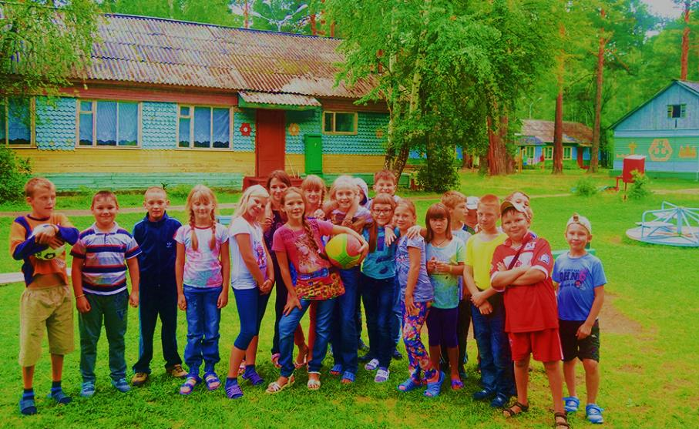
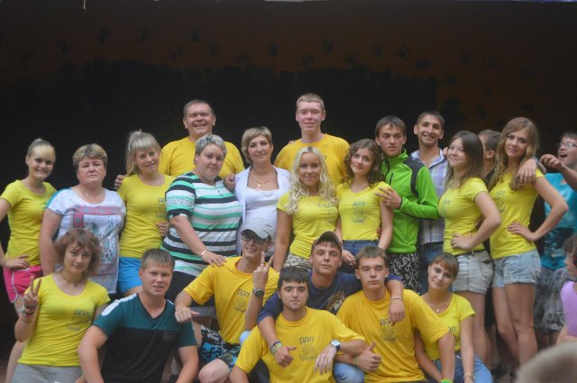
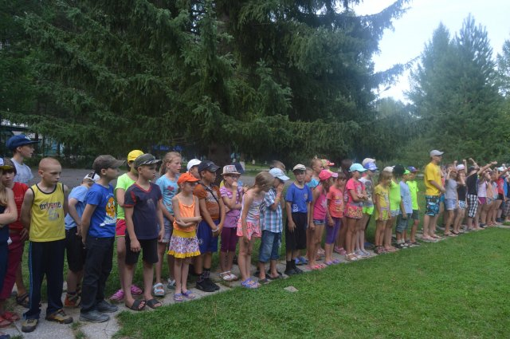
Муниципальная программа "Развитие системы отдыха и оздоровления детей в МО Слюдянский район на 2014-2018 годы"
Цель: Развитие системы отдыха и оздоровления детей, обеспечивающей их вовлечение в организованные формы отдыха в летний период; повышение качества предоставляемых услуг в сфере оздоровления и отдыха детей
6 066,7 (99,5%)
Основные целевые показатели | Ед. изм. | Факт 2015 года | Факт 2016года | Темп роста
Обеспечение в первоочередном порядке отдыха детей, находящихся в трудной жизненной ситуации и стоящих на учете в учреждениях системы профилактики; детей-инвалидов (ЛДП) | Чел. | 814 | 900 | 111%
Охват детей в муниципальном загородном оздоровительном лагере «Солнечный» | Чел. | 744 | 984 | 132%
Уровень соответствия учреждений отдыха и оздоровления детей современным стандартам и требованиям | % | 50 | 70 | 140%
Расходы за счет средств областного бюджета в рамках подпрограммы "Развитие системы отдыха и оздоровления детей в Иркутской области" на 2014-2018 годы государственной программы Иркутской области "Социальная поддержка населения" на 2014-2018 годы и местного бюджетов в рамках софинансирования составили 4 997,7 тыс. рублей, из них:
- на оплату стоимости набора продуктов питания в лагерях с дневным пребыванием детей в сумме 1 528,5 тыс. рублей или 100% от плановых назначений. Питанием обеспечено 900 детей;
- на укрепление материально-технической базы муниципальных учреждений, оказывающих услуги по организации отдыха и оздоровления детей в Иркутской области в сумме 2 719,6 тыс. рублей. Проведен ремонт танцевальной площадки, коридоров и душевых в корпусах ДОЛ «Солнечный», устроен навес над клубом, приобретен мягкий инвентарь.
Расходы на софинансирование за счет средств местного бюджета в сумме 749,6 тыс. рублей или 100%.

Slide 30
Муниципальная программа "Содействие развитию учреждений образования и культуры в муниципальном образовании Слюдянский район на 2014-2018 годы"
Цель: Развитие учреждений образования и культуры в муниципальном образовании Слюдянский район
Основные целевые показатели | Ед. изм. | Факт за 2016 год
Повышение качества бухгалтерского обслуживания муниципальных учреждений образования и культуры муниципального образования Слюдянский район, передавших функций по ведению бухгалтерского, бюджетного и налогового учета | % | 100
Обеспечение условий развития муниципальной системы образования в условиях дальнейшей модернизации государственной образовательной политики | % | 100
Повышение качества образования, эффективности управленческой деятельности посредством интенсивного внедрения информационно-коммуникационных технологий (далее ИКТ), в том числе и дистанционных, в образовательный процесс | % | 100
Развитие культурного потенциала личности и общества в целом | % | 100
Расходы направлены на функционирование централизованной бухгалтерии, обслуживающей 38 учреждений образования и культуры и 7 филиалов учреждений культуры, хозяйственной группы и группы питания, образованной из сети учреждений образования и культуры и содержание технического и вспомогательного персонала учреждений культуры, а так же на функционирование информационно-методического центра, проведение культурно-массовых мероприятий в Слюдянском муниципальном районе.
Муниципальным казенным учреждением «Комитет по социальной политике и культуре муниципального образования Слюдянский район» в качестве уполномоченного органа в части подготовки и размещения процедур в соответствии с положениями по 44-ФЗ в 2014 году проведено 23 конкурентных процедуры, в том числе 20 процедур электронных аукционов и 3 процедуры по запросу котировок. Общая стоимость проведенных торгов составила 6 617,96 тыс.рублей. Экономия бюджетных средств от проведения конкурентных процедур составила 353,9 тыс. рублей. В соответствии с нормами Федерального закона № 223-ФЗ в 2016 году проведено 6 процедур закупок по запросу цен в электронной форме на сумму 3 655,4 тыс. рублей. Экономия бюджетных средств от проведения конкурентных процедур составила 473,6 тыс. рублей.

Slide 31
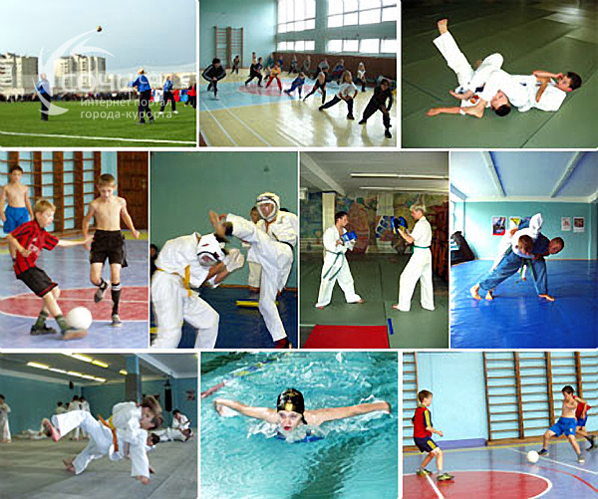
Муниципальная программа "Развитие физической культуры и спорта в муниципальном образовании Слюдянский район на 2014-2018 годы"
Цель: Обеспечение максимальной вовлеченности населения в систематические занятия физкультурой и спортом, развитие спорта высших достижений. Обеспечение условий для развития на территории муниципального образования Слюдянский район физической культуры и массового спорта, организация проведения официальных физкультурно-оздоровительных и спортивно-массовых мероприятий на территории муниципального района. Поэтапное внедрение Всероссийского физкультурно-спортивного комплекса «Готов к труду и обороне» (ГТО) на территории муниципального образования Слюдянский район.
Основные целевые показатели | Ед. изм. | Факт за 2015 год | План на 2016 год | Факт за 2016 год | Темп роста к 2015году
Количество детей, занимающихся в спортивных школах в возрасте 6-18 лет | Чел. | 717 | 655 | 707 | 99 %
Удельный вес населения Слюдянского района, систематически занимающегося физической культурой и спортом | % | 18 | 11,97 | 18 | 100%
Количество учащихся занимающихся в секциях и группах физкультурно-спортивной направленности в общеобразовательных учреждениях района | Чел. | 2411 | 1 760 | 4500 | 187%
Штатные физкультурные работники | Чел. | 97 | 97 | 107 | 110%
Всего спортивных сооружений | Кол-во | 75 | 75 | 75
Количество организованных и проведенных спортивно – массовых мероприятий и мероприятий спортивной направленности | Кол-во | 98 | 68 | 98 | 100%
Количество видов спорта; культивируемых в Слюдянском районе | Ед. | 28 | 28 | 29 | 104%
Участие спортсменов Слюдянского района по видам спорта в областных, межрегиональных, всероссийских и международных соревнованиях | Кол-во | 34 | 23 | 23 | 68%
Количество инвалидов регулярно занимающихся физической культурой | Чел. | 116 | 142 | 127 | 109%
Количество проведенных мероприятий по адаптивной физической культуре среди инвалидов | Кол-во | 10 | 7 | 10 | 100%
Уровень фактической обеспеченности объектами спорта от нормативной потребности: | % | 96 | 96 | 96 | 100%
- Спортивными залами | % | 17 | 17 | 17 | 100%
- Плоскостными спортсооружениями | % | 13 | 13 | 13 | 100%
- Плавательными бассейнами

Slide 32
Муниципальная программа "Молодёжная политика в муниципальном образовании Слюдянский район на 2014-2018 годы"
Цель: Обеспечение успешной социализации и эффективной самореализации молодежи. Повышение эффективности реализации муниципальной молодежной политики
Расходы направлены на проведение областных и районных мероприятий - молодежной акции "Молодежь Прибайкалья", конкурса "Молодежь Слюдянского района в лицах, конкурса рисунков на тему "Мир глазами детей" посвященный Международному дню защиты детей, военно-спортивной игры «Зарница» и других, а также на приобретение призов и подарков для проведения мероприятий по профилактике социально-негативных явлений и проведение районного конкурса «Жемчужина Сибири».
Основные целевые показатели | Ед. изм. | План на 2016 год | Факт за 2016год
Численность молодежи, вовлеченных в реализуемые отделом культуры, спорта и молодежной политики проекты и программы, мероприятия от общего числа молодежи | Чел. | 6 290 | 6 290
Численность молодежи, принявшей участие в мероприятиях по профилактике социально-негативных явлений | чел | 3 310 | 3 310

Slide 33
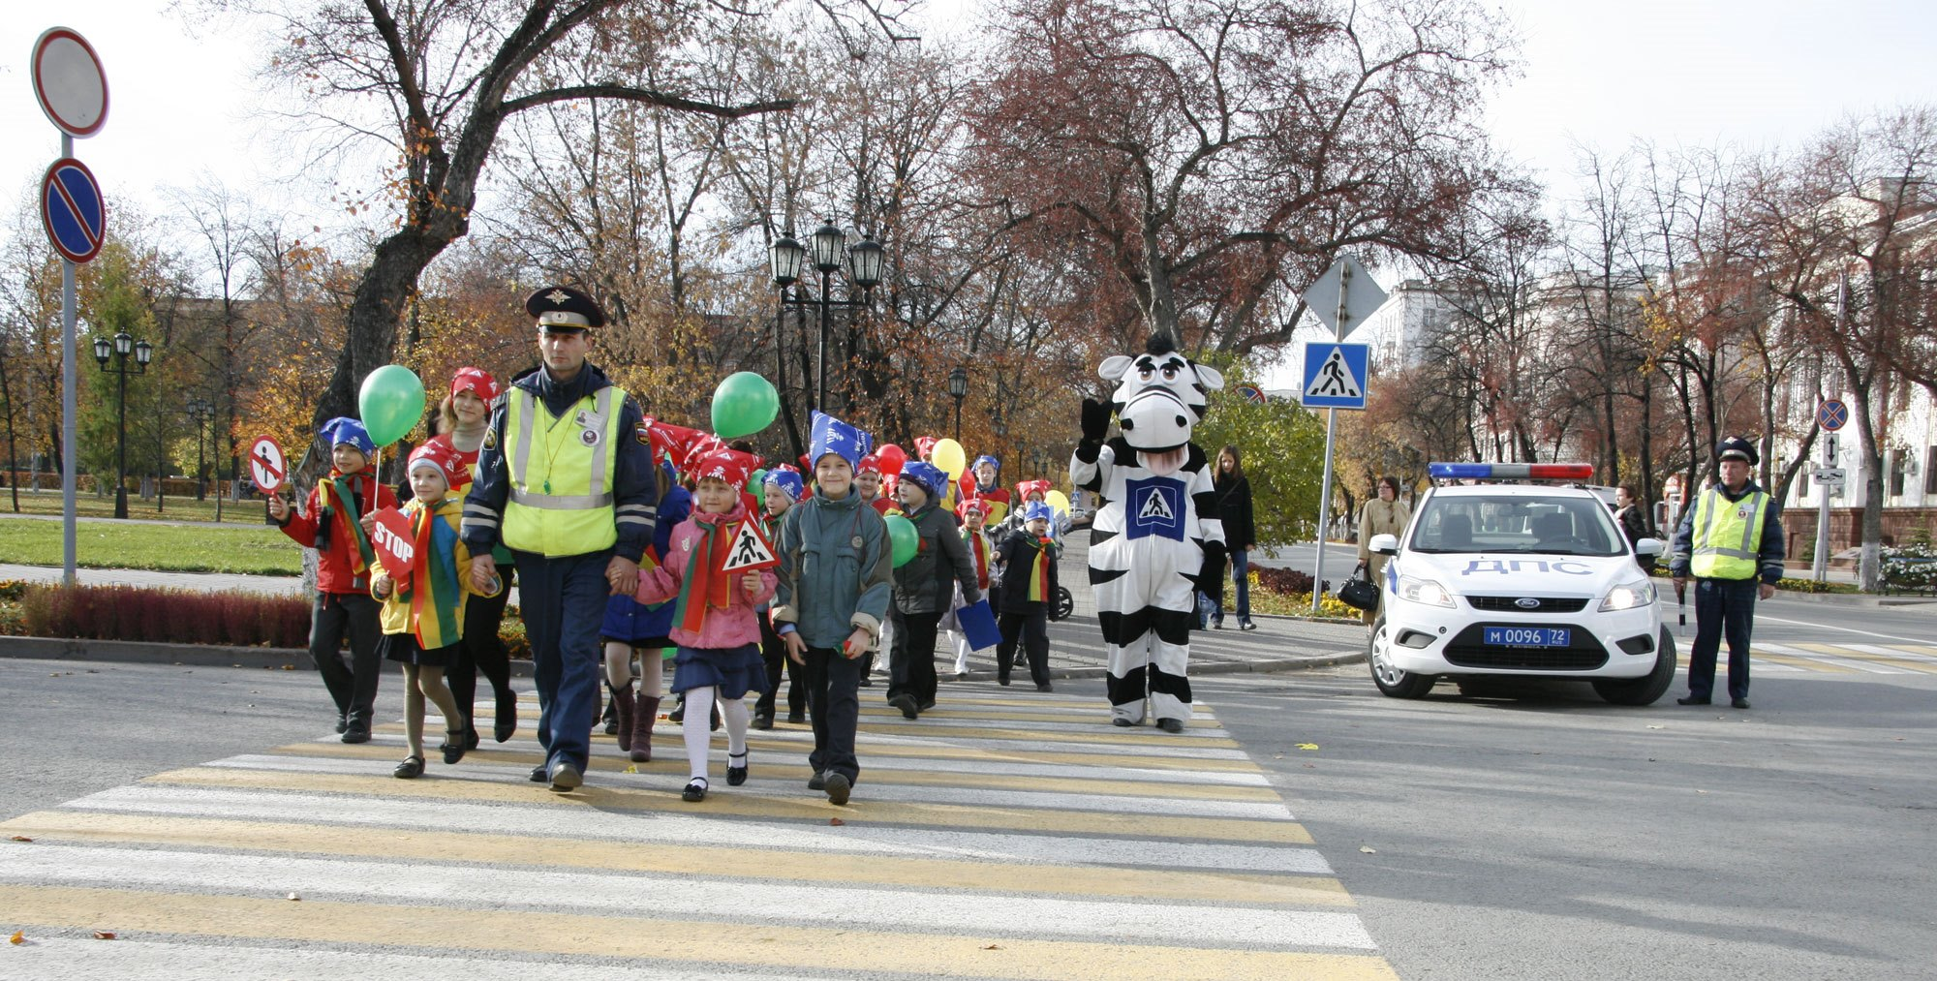
Муниципальная программа "Безопасность дорожного движения в муниципальном образовании Слюдянский район на 2014-2018 годы"
Цель: Повышение безопасности дорожного движения в Слюдянском районе
Основные целевые показатели | Факт за 2015 год | План на 2016 год | Факт за 2016 год
Количество проведенных профилактических акций | 8 | 8 | 8
Количество проведённых массовых мероприятий с детьми | 3 | 3 | 3
Количество приобретённых учебно-методических, наглядных пособий, игр, для образовательных учреждений | 79 | 100 | 53
Количество приобретенных учебно-методических, наглядных пособий, игр для образовательных учреждений |  | 250 | 250
Количество измерительных приборов для оформления ДТП | 2
Средства направлены на
проведение слета-конкурса «Безопасное колесо», на проведение олимпиад, акций по безопасности дорожного движения, а также на приобретение 3 мобильных автогородков для детских образовательных учреждений муниципального образования Слюдянский район.

Slide 34
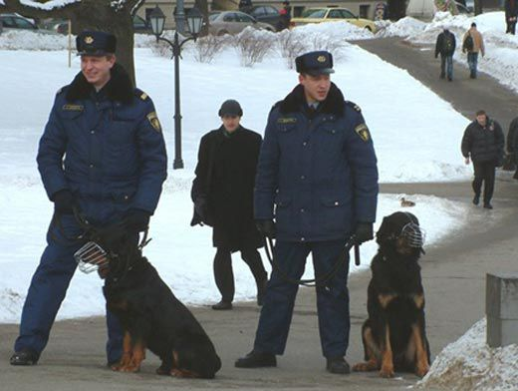
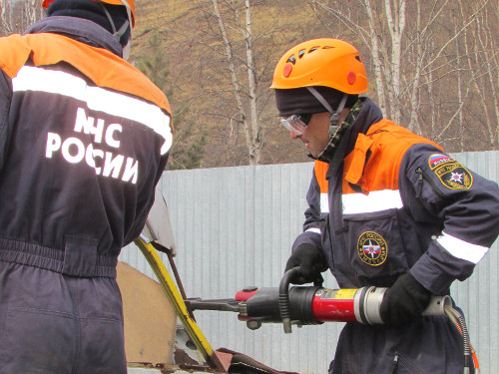
Муниципальная программа "Обеспечение комплексных мер безопасности в муниципальном образовании Слюдянский район на 2014-2018 годы"
Цель: Повышение готовности и эффективности функционирования региональной системы оповещения. Создание, накопление и восполнение резерва материальных ресурсов в Слюдянском муниципальном районе. Обеспечение защиты прав и свобод граждан, внедрение в социальную практику установок толерантного сознания, совершенствование системы профилактических мер анти экстремистской направленности, предупреждение ксенофобных проявлений. Стабилизация криминогенной ситуации в Слюдянском муниципальном районе путем комплексного решения проблем по обеспечению надлежащего уровня общественной безопасности, защите общественного порядка, защите конституционных прав и свобод граждан, проживающих на территории Слюдянского муниципального района.
В ходе реализации программы
- доля населения, охваченного средствами МАСЦО ГО увеличилась в связи с установкой силами отдела по делам ГО и ЧС (без финансовых затрат) электро-сирены ГО в м-не Рудо г.Слюдянка, приобретением администрацией МО Слюдянский район и МО Култукского городского поселения 4 электро-сирен ГО на базе оборудования П166М;
- распространены памятки и размещена в школах наглядная информация;
- для нужд участковых г. Слюдянка приобретены 8 видеокамер, видеорегистратор, расходное оборудование для повышения раскрываемости преступлений, совершенных в общественных местах.
Основные целевые показатели | Ед. изм. | Факт за 2014 год | Факт за 2015 год | Факт за 2016год
Доля населения, охваченного средствами оповещения МАСЦО ГО. | % | 55 | 88 | 88
Доля городских и сельских поселений Слюдянского МО, включенных в современную МАСЦО ГО (на базе П-166M). | % | 0 | 3 | 3
Время доведения сигналов оповещения до населения. | Мин | 10 | 10 | 10
Создание, накопление и восполнение резерва материальных ресурсов в Слюдянском муниципальном районе. | % | 0 | 0
Охват читательской аудитории учебной литературой, учебно-методическими комплектами, направленными на развитие толерантности, противодействие экстремизму. | Чел. | 450 | 240 | 240
Доля молодежи, проявляющей нетерпимость по отношению к людям других национальностей. | % | 13 | 0 | 0
Доля участников мероприятий (семинаров, лекций, тренингов, конкурсов, фестивалей), направленных на развитие толерантности и профилактику межэтнической и межконфессиональной враждебности и нетерпимости, к общему числу жителей области. | % | 0,56 | 1,2 | 214%
Количество зарегистрированных преступлений, совершенных в общественных местах. | Чел. | 157 | 159 | 171

Slide 35
Муниципальная программа "Социальная поддержка населения муниципального образования Слюдянский район на 2014-2018 годы"
Цель: Улучшение качества жизни отдельных категорий граждан
69 935,6(99,9%)
Основные целевые показатели | Ед. изм. | Факт за 2015 год | План на 2016 год | Факт за 2016 год
Адресная поддержка отдельных категорий граждан | Чел. | 269 | 320 | 324
За счет средств областного бюджета :
за счет субвенции на предоставление гражданам субсидий на оплату жилых помещений и коммунальных услуг при плане 67 600 тыс. рублей исполнено 67 600 тыс. рублей. Количество семей, являющихся получателями субсидий в 2016 году, составило 3 338.
По сравнению с данными по состоянию на 01.01.2016 количество семей, получивших субсидии на оплату жилья и коммунальных услуг, увеличилось на + 58 получателей в связи со снижением доходов населения.

Slide 36
Муниципальная программа "Энергосбережение и повышение энергетической эффективности в муниципальном образовании Слюдянский район на 2014-2018 годы"
Цель: Обеспечение рационального использования топливно-энергетических ресурсов за счёт реализации энергосберегающих мероприятий, повышения энергетической эффективности в бюджетных учреждениях и организациях муниципального образования Слюдянский район. Реализация организационных, правовых, технических, технологических, экономических и иных мер, направленных на уменьшение объема используемых энергетических ресурсов при сохранении соответствующего полезного эффекта от их использования.
Осуществлена установка и приобретение электромагнитного счетчика ТЭМ в здании, расположенном по адресу ул. Ржанова, д.2.

Slide 37
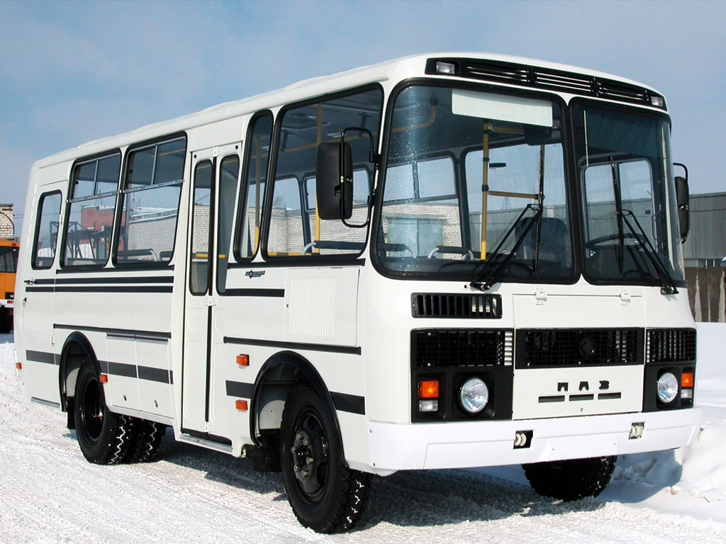
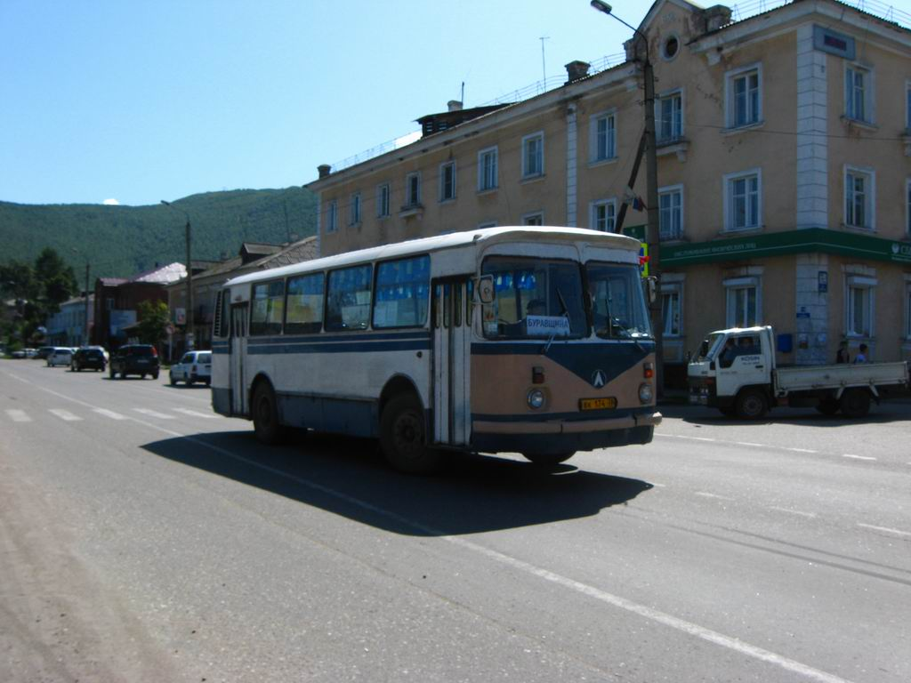
Муниципальная программа "Повышение транспортной доступности, обеспечение условий для реализации потребностей граждан муниципального образования Слюдянский район в перевозках" на 2014-2018 годы
Цель: Формирование эффективно функционирующего пассажирского транспортного комплекса, предоставляющего качественные услуги по транспортному обслуживанию населения при соблюдении принципа надежности и безопасности пассажирских перевозок
1 800,5 (100%)
Основные целевые показатели | Ед. изм. | Факт за 2015 год | План на 2016 год | Факт за 2016 год
Количество межпоселенческих автобусных маршрутов | Ед. | 8 | 8 | 8
в том числе социально-значимых маршрутов | Ед. | 2 | 2 | 2
Количество поселений охваченных межпоселенческими автобусными маршрутами | Ед. | 6 | 6 | 6
Численность населения, охваченного автобусной сетью межпоселенческих маршрутов | Чел. | 39 887 | 39 321 | 39 321
Расходы направлены на:
- субсидирование возмещения затрат социально-значимых пригородных маршрутных перевозок пассажиров по маршрутам Слюдянка - Ангасолка и Слюдянка-Тибельти-Слюдянка составило 351 тыс. рублей;
- финансовое обеспечение (возмещение) части затрат на уплату авансовых и лизинговых платежей за приобретение 2-х автобусов для осуществления меж поселенческих перевозок 1 450 тыс. рублей.

Slide 38
Муниципальная программа "Поддержка и развитие учреждений образования и культуры муниципального образования Слюдянский район на 2014-2018 годы"
Цель: Обеспечение государственных гарантий доступности и качества образования и культуры в муниципальном образовании Слюдянский район всем слоям населения независимо от места жительства, социального статуса семьи, уровня развития и здоровья ребенка.
Исполнение программы производилось в рамках мероприятия: «Модернизация существующей инфраструктуры общего образования». Средства направлены на обеспечение технологического присоединения здания, расположенного по ул. Ленина № 23А, к электросетям для подготовки к вводу в эксплуатацию муниципального бюджетного дошкольного образовательного учреждения «Детский сад общеразвивающего вида № 8 «Солнышко» г. Слюдянка».

Slide 39
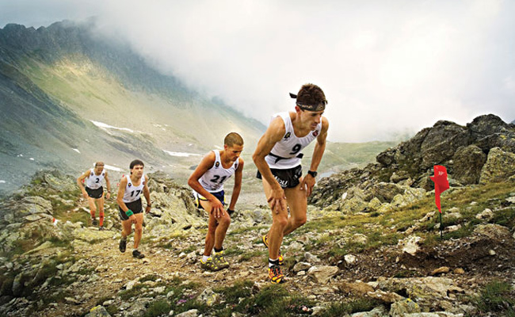
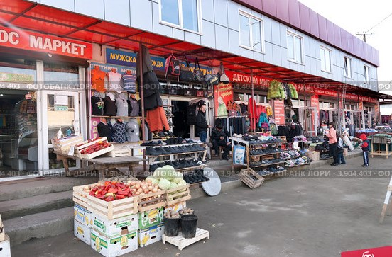
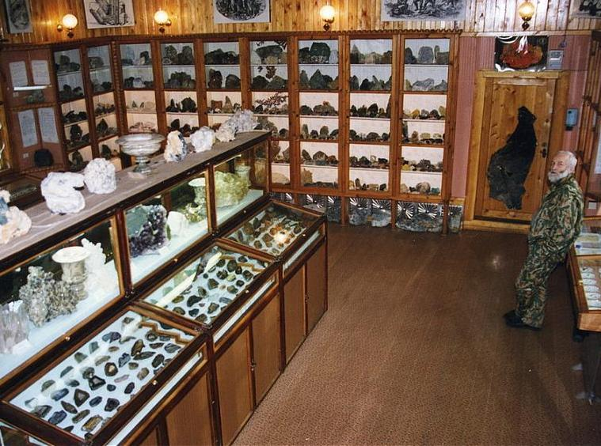
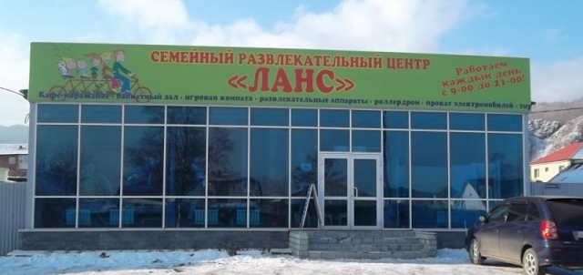
Муниципальная программа "Поддержка приоритетных отраслей экономики муниципального образования Слюдянский район на 2014-2018 годы"
Цель: Содействие развитию субъектов малого и среднего предпринимательства (далее – СМСП). Содействие развитию туризма в муниципальном образовании Слюдянский район.
Основные целевые показатели | Ед. изм. | Факт за 2014 год | Факт за 2015 год | План на 2016 год | Факт за 2016 год | Темп роста к 2015
Объем платных оказанных туристских услуг | Млн.руб. | 156,8 | 266,2 | 277 | 303,1 | 114%
Оборот продукции (работ, услуг) производимый малыми предприятиями муниципального образования Слюдянский район | Млн.руб. | 1571,9 | 1708,3 | 1648,4 | 1779,06 | 104%
Количество малых и средних предприятий на 1 тыс. населения муниципального образования Слюдянский район | ед | 8 | 8 | 8,4 | 8 | 100%
Доля налоговых поступлений по специальным режимам налогообложения от субъектов малого и среднего предпринимательства в налоговых доходах муниципального образования Слюдянский район | % | 9,2 | 9,4 | 9,1 | 9 | 96%
Средства направлены на проведение мероприятий: Фестиваль омуля, 3-й Форум предпринимателей Слюдянского района, подготовку к с/х выставке в Сибэкспоцентре.

Slide 40
Муниципальная программа "Совершенствование механизмов управления муниципальным образованием Слюдянский район в 2014-2018 годах"
Цель: Обеспечение совершенствования механизмов управления муниципальным образованием Слюдянский район
101 812,7(97%)
Исполнение программы осуществлено в рамках 13 подпрограмм и 3 источников финансирования:
1) За счет средств областного бюджета на исполнение переданных государственных полномочий в сумме 6 256,9 тыс. рублей – 6% от расходов программы;
2) За счет межбюджетных трансфертов, передаваемых бюджету муниципального района из бюджетов поселений на осуществление части полномочий по решению вопросов местного значения в соответствии с заключенными соглашениями (передано 4 полномочия) исполнено 3 655,5 тыс. рублей – 4% от расходов программы;
3) За счет местного бюджета в сумме 91 900,3 тыс. рублей – 90%, из них
- на предоставление дотации на выравнивание бюджетной обеспеченности поселений из бюджета муниципального район в сумме 13 413 тыс. рублей, что на + 1096 тыс. рублей выше расходов 2015года,
- в соответствии с соглашением с Байкальским МО на рекламные конструкции в сумме 45 тыс. рублей,
- на повышение качества управления муниципальным имуществом и земельными ресурсами в сумме 8 205,7 тыс. рублей.
- на выполнение муниципального задания МАУ Славное море в сумме 2 308,7 тыс. рублей, в числе которых обеспечено приобретение оборудования для организации телевизионного вещания на территории Слюдянского района в сумме 561,7 тыс. рублей;
- на обслуживание муниципального долга 28 тыс. рублей,
- на развитие информационного пространства в сумме 3 816,3 тыс. рублей,
- на функционирование органов местного самоуправления администрации, Комитета финансов, Комитета по социальной политике и культуре 64 083,6 тыс. рублей.

Slide 41
Муниципальная программа "Совершенствование механизмов управления муниципальным образованием Слюдянский район в 2014-2018 годах"
Обслуживание муниципального долга
Сумма дотаций городским и сельским поселениям в 2016 году составила 13 413 тыс.рублей, что на +1 096 тыс.рублей больше показателя 2015 года.
Уровень муниципального долга бюджета района сохранен на безопасном уровне – отношение объема долговых обязательств к общему объему доходов бюджета без учета безвозмездных поступлений снижено с 38% по состоянию на 01.01.2016года до 17% на 01.01.2017года. Сумма погашения долговых обязательств за 2016год составила 37 447,5 тыс. рублей. Объем муниципального долга по состоянию на 01.01.2017года составил 33 199,6 тыс. рублей.

Slide 42
Новации в предоставлении месячной, квартальной и годовой бюджетной отчетности сельскими и городскими поселениями в финансовый орган района в 2016 году
В целях перехода на электронное взаимодействие с поселениями района при предоставлении отчетности в 2016 году финансовым органом района разработан и принят Порядок использования электронной подписи пользователями городских и сельских поселений в автоматизированной системе «Свод-СМАРТ», а также заключено 8 соглашений между поселениями района и финансовым органом на применение электронных подписей.
Преимущества перехода на электронное предоставление отчетности поселениями района:
Исключено предоставление и хранение отчетов на бумажных носителях, в связи с предоставлением бюджетной отчетности поселениями района в электронной форме, подписанной электронными подписями должностных лиц,
Подписание и предоставление отчетов осуществляется в режиме реального времени без влияния территориальной удаленности поселений,
Отсутствует увеличение расходов бюджетов на реализацию перехода, так как в системе используются электронные подписи, выданные Управлением Федерального казначейства по Иркутской области и предоставление, консолидация, хранение отчетности осуществляется на серверах единой автоматизированной системы «Свод-СМАРТ»

Slide 43
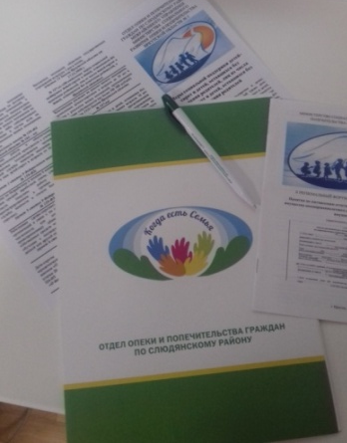
Муниципальная программа "Профилактика безнадзорности и правонарушений несовершеннолетних в муниципальном образовании Слюдянский район на 2014-2018 годы"
Цель: Комплексное решение проблемы профилактики безнадзорности и правонарушений детей и подростков, их социальной реабилитации в современном обществе
В рамках проведения акции «Соберем детей в школу» приобретено 128 канцелярских наборов для детей состоящих на учете в КДН.
30 тыс.рублей израсходовано на мероприятия по профилактике социального сиротства: изготовлены баннеры, листовки, плакаты, брошюры
В рамках проведения районного Новогоднего утренника приобретено 528 новогодних подарков

Slide 44
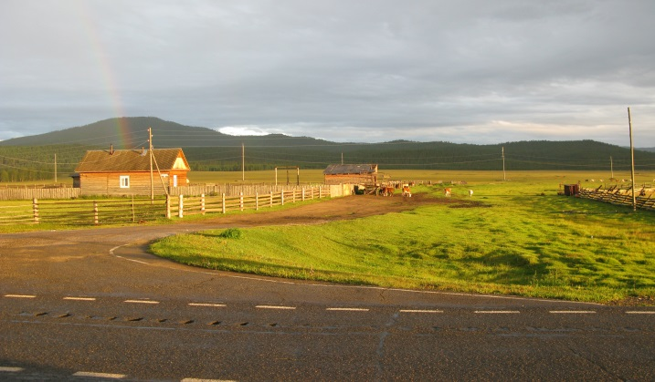
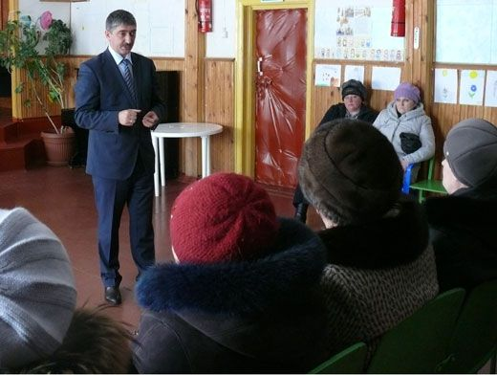
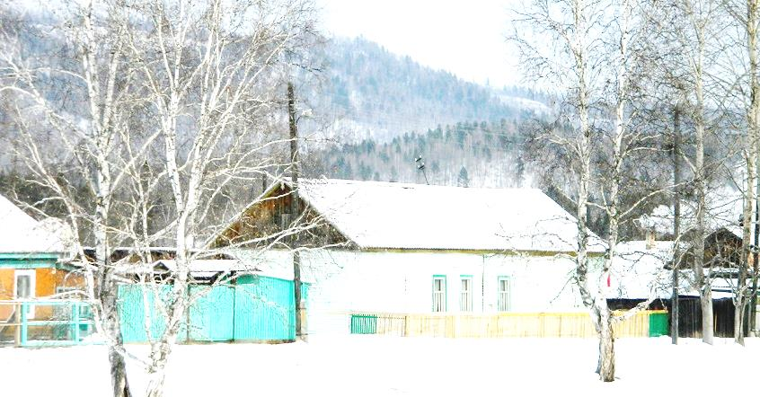
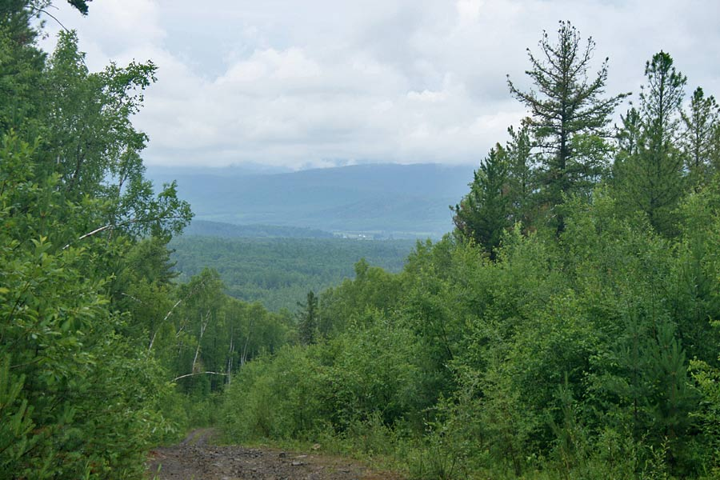
Муниципальная программа "Создание условий для развития сельскохозяйственного производства в поселениях Слюдянского района на 2015-2018 годы"
Цель: Создание комфортных условий для развития сельскохозяйственного производства в поселениях
В рамках программы произведена предоплата за разработку проектно-сметной документации и инженерно-строительные изыскания для строительства Дома культуры в с. Тибельти.

Slide 45
Непрограммные расходы муниципального образования Слюдянский район
Объем непрограммных расходов бюджета муниципального образования Слюдянский район составил 1,3% от общего объема расходов или 10 663,9 тыс.рублей. Средства направлены на:
Обеспечение выплаты муниципальной пенсии в сумме 4 435,1 тыс. рублей
Функционирование представительного органа муниципального образования Слюдянский район в сумме 5 443,7 тыс.рублей
Мобилизационную подготовку экономики в сумме 130 тыс.рублей
Осуществление областных государственных полномочий в сфере обращения с безнадзорными собаками и кошками в Иркутской области в сумме 426,6 тыс.рублей
Осуществление полномочий по составлению (изменению) списков кандидатов в присяжные заседатели федеральных судов общей юрисдикции в Российской Федерации направлено 5,1 тыс.рублей.
Проведение Всероссийской сельскохозяйственной переписи в 2016 году направлено 223,4 тыс.рублей.

Slide 46
Кредиторская задолженность за период с 01.01.2015 года по 01.01.2017 год
Кредиторская задолженность за период с 01.01.2015 года уменьшилась на – 3 852 тыс.рублей или в 1,9 раза.

Slide 47
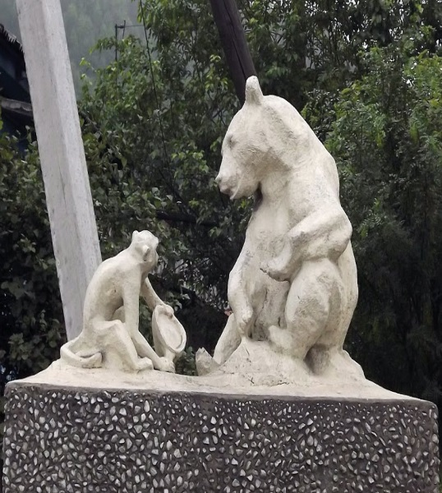
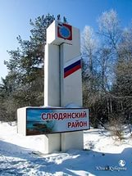
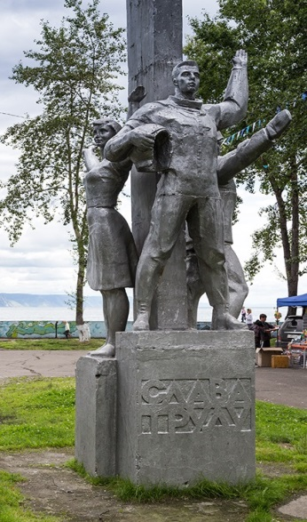
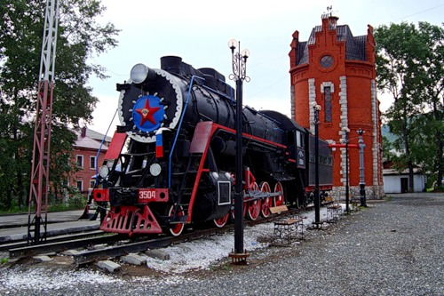
Спасибо за внимание!

